Slide 1
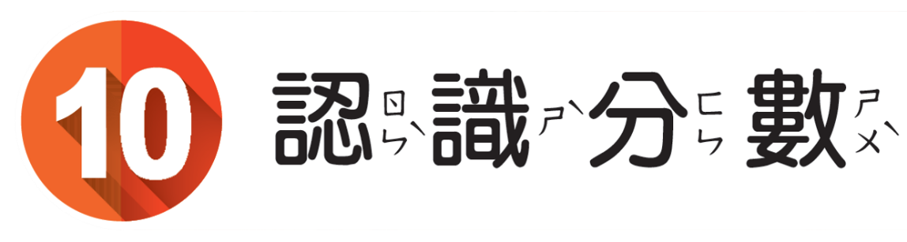


10-2
二分之一和四分之一

Slide 2
複習
『等分』:
就是要分的公平，疊起來每一份都一樣大，也就是每一份一樣多，這種分法就叫做『等分』。

Slide 3
一、認識二分之一影片: https://youtu.be/nhVMD0rAuUs

Slide 4
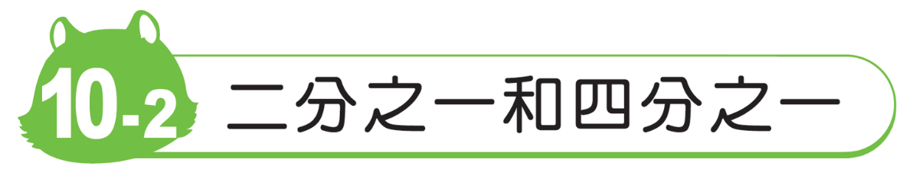
搭配頁數 P.132
1
1、觀看課文引導影片: https://youtu.be/V0_s4vTMHpA

Slide 5
搭配頁數 P.132
1
2、觀看解題影片: https://youtu.be/Z3KOj8Sk3JM

Slide 6
搭配頁數 P.132
1
觀看影片後，仔細閱讀課文132頁

Slide 7
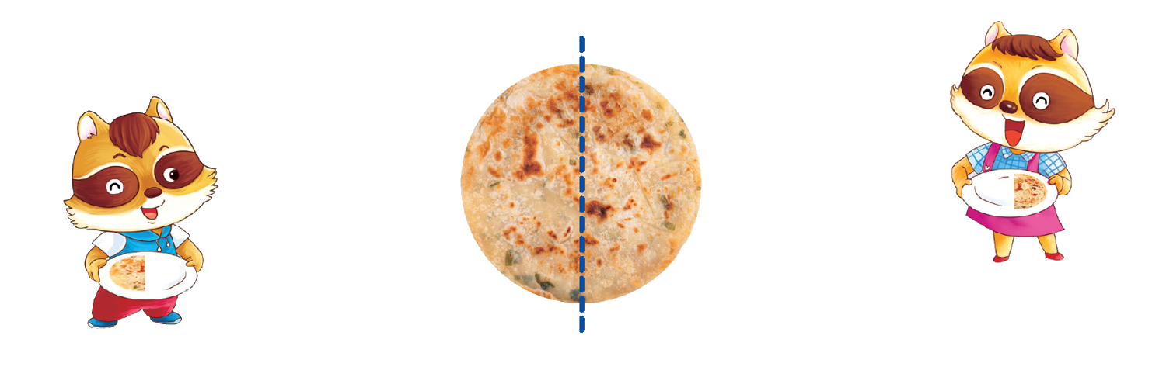
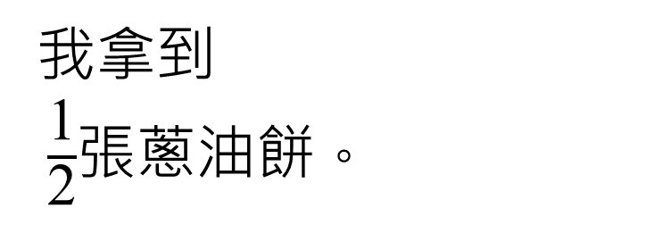
搭配頁數 P.132
1
一張蔥油餅等分成2份，皮皮
和美美各拿了1份，是拿了幾
張蔥油餅？
(其中一份就是一半)
我拿到半張
蔥油餅。
我拿到
$\frac{\text{1}}{\text{2}}$張蔥油餅。

Slide 8
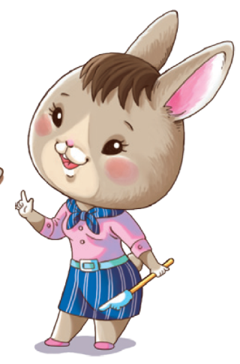


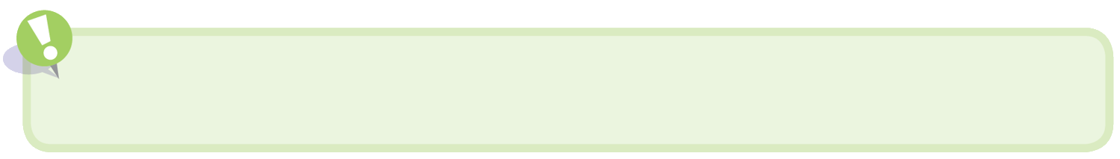

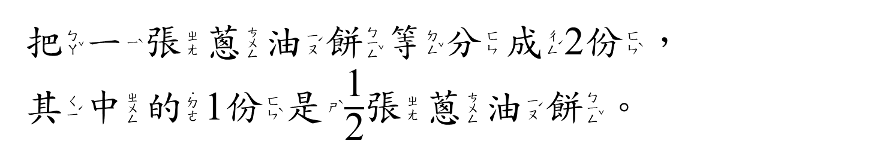
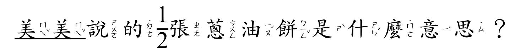
搭配頁數 P.132
1
一張蔥油餅等分成2份，皮皮
和美美各拿了1份，是拿了幾
張蔥油餅？
美美說的$\frac{\text{1}}{\text{2}}$張蔥油餅是什麼意思？
把一張蔥油餅等分成2份，
其中的1份是$\frac{\text{1}}{\text{2}}$張蔥油餅。
$\frac{\text{1}}{\text{2}}$讀作二分之一。

Slide 9
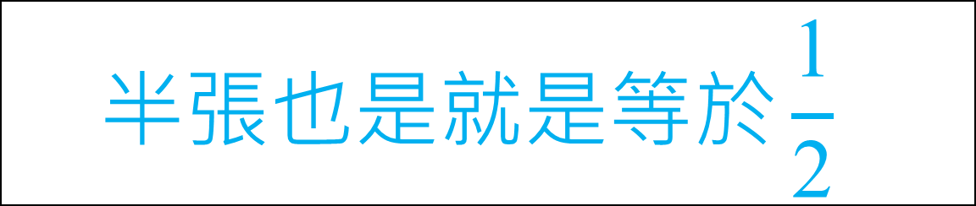
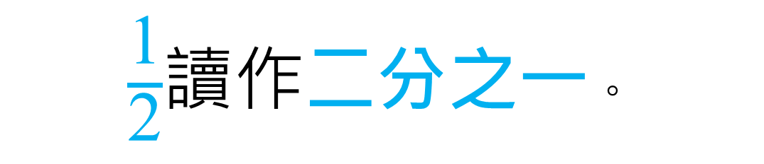
搭配頁數 P.132
1
請圈起來，並請讀5遍:
$\frac{\text{1}}{\text{2}}$讀作二分之一。
$$半張也是就是等於\frac{\text{1}}{\text{2}}$$

Slide 10
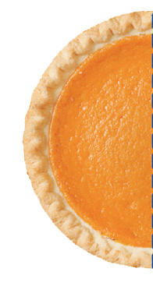
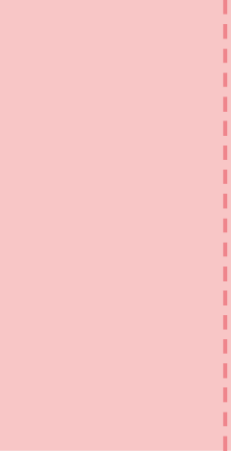
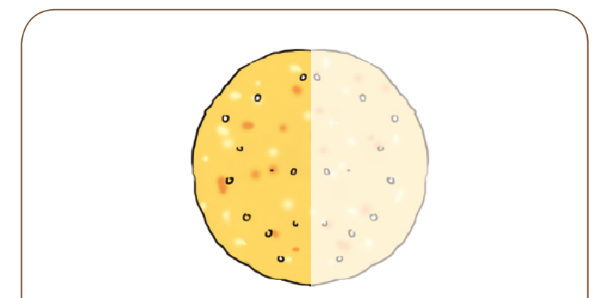
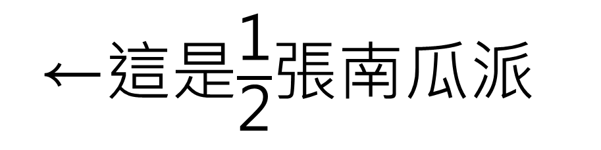
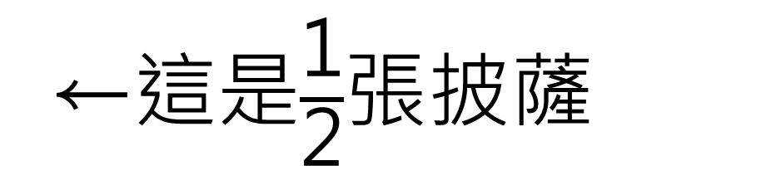
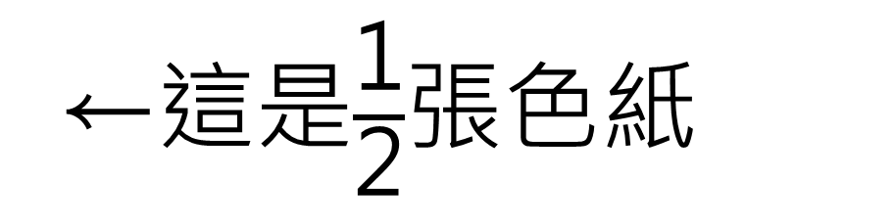
練習讀一讀:
←這是$\frac{\text{1}}{\text{2}}$張南瓜派
←這是$\frac{\text{1}}{\text{2}}$張色紙
←這是$\frac{\text{1}}{\text{2}}$張披薩

Slide 11


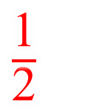
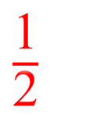
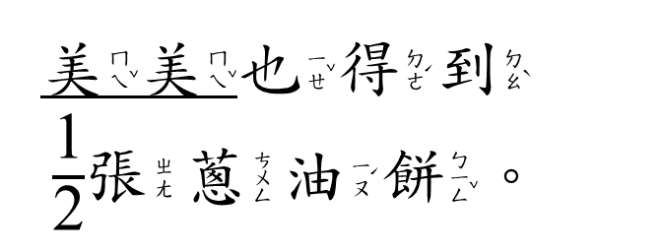
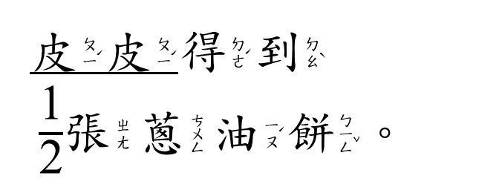
搭配頁數 P.132
1
一張蔥油餅等分成2份，皮皮
和美美各拿了1份，是拿了幾
張蔥油餅？
皮皮得到
$\frac{\text{1}}{\text{2}}$張蔥油餅。
美美也得到
$\frac{\text{1}}{\text{2}}$張蔥油餅。
$\frac{\text{1}}{\text{2}}$
$\frac{\text{1}}{\text{2}}$

Slide 12
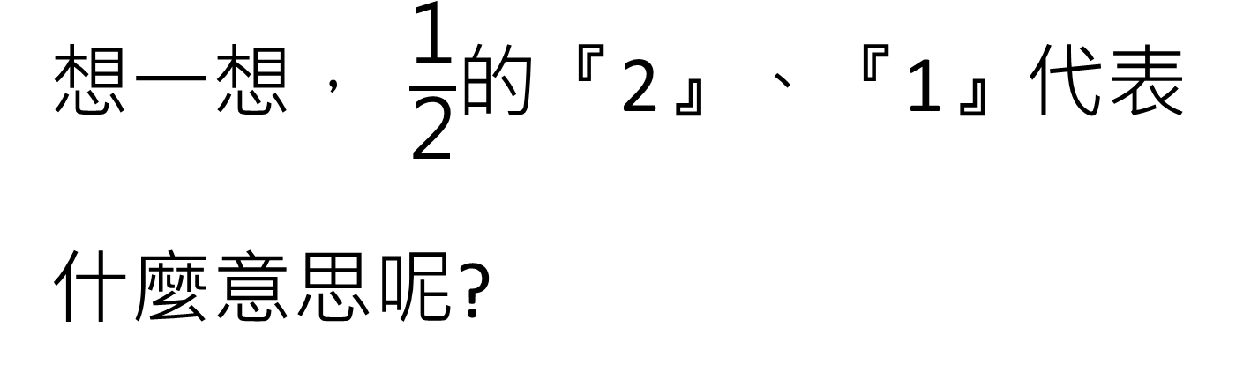
想一想，$\frac{\text{1}}{\text{2}}$的『2』、『1』代表
什麼意思呢?

Slide 13
想到了嗎?

Slide 14
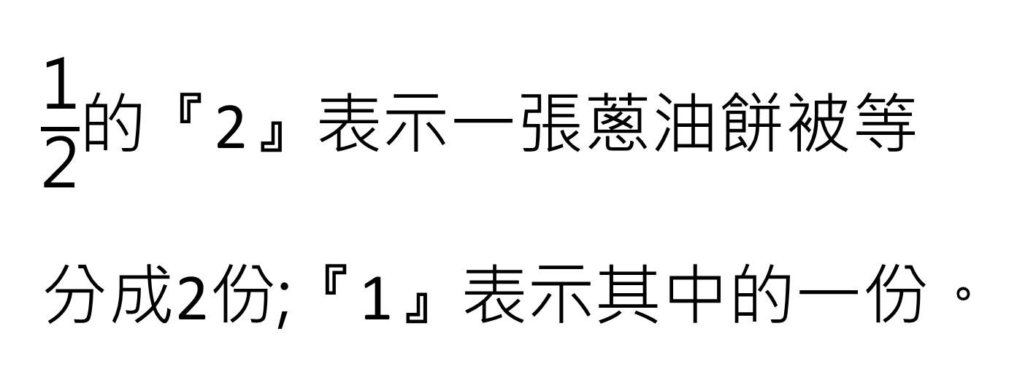
答對了
$\frac{\text{1}}{\text{2}}$的『2』表示一張蔥油餅被等
分成2份;『1』表示其中的一份。

Slide 15
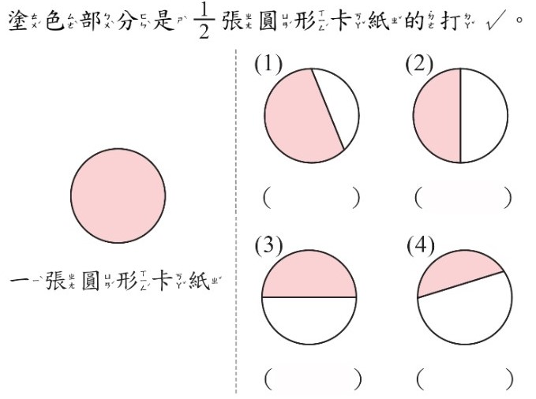
類題練習

Slide 16
類題練習

Slide 17
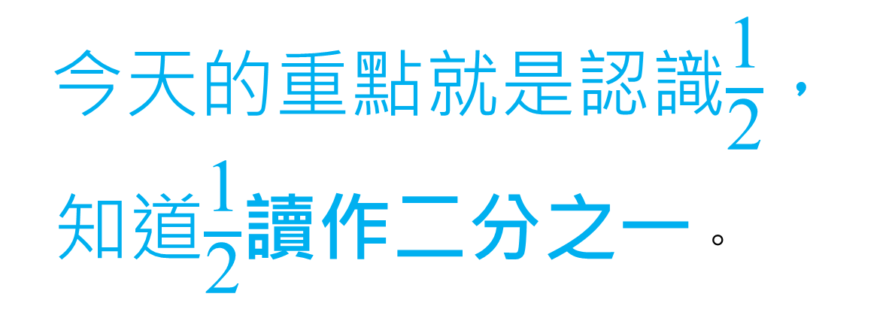
1
今天的重點就是認識$\frac{\text{1}}{\text{2}}$，
知道$\frac{\text{1}}{\text{2}}$讀作二分之一。

Slide 18
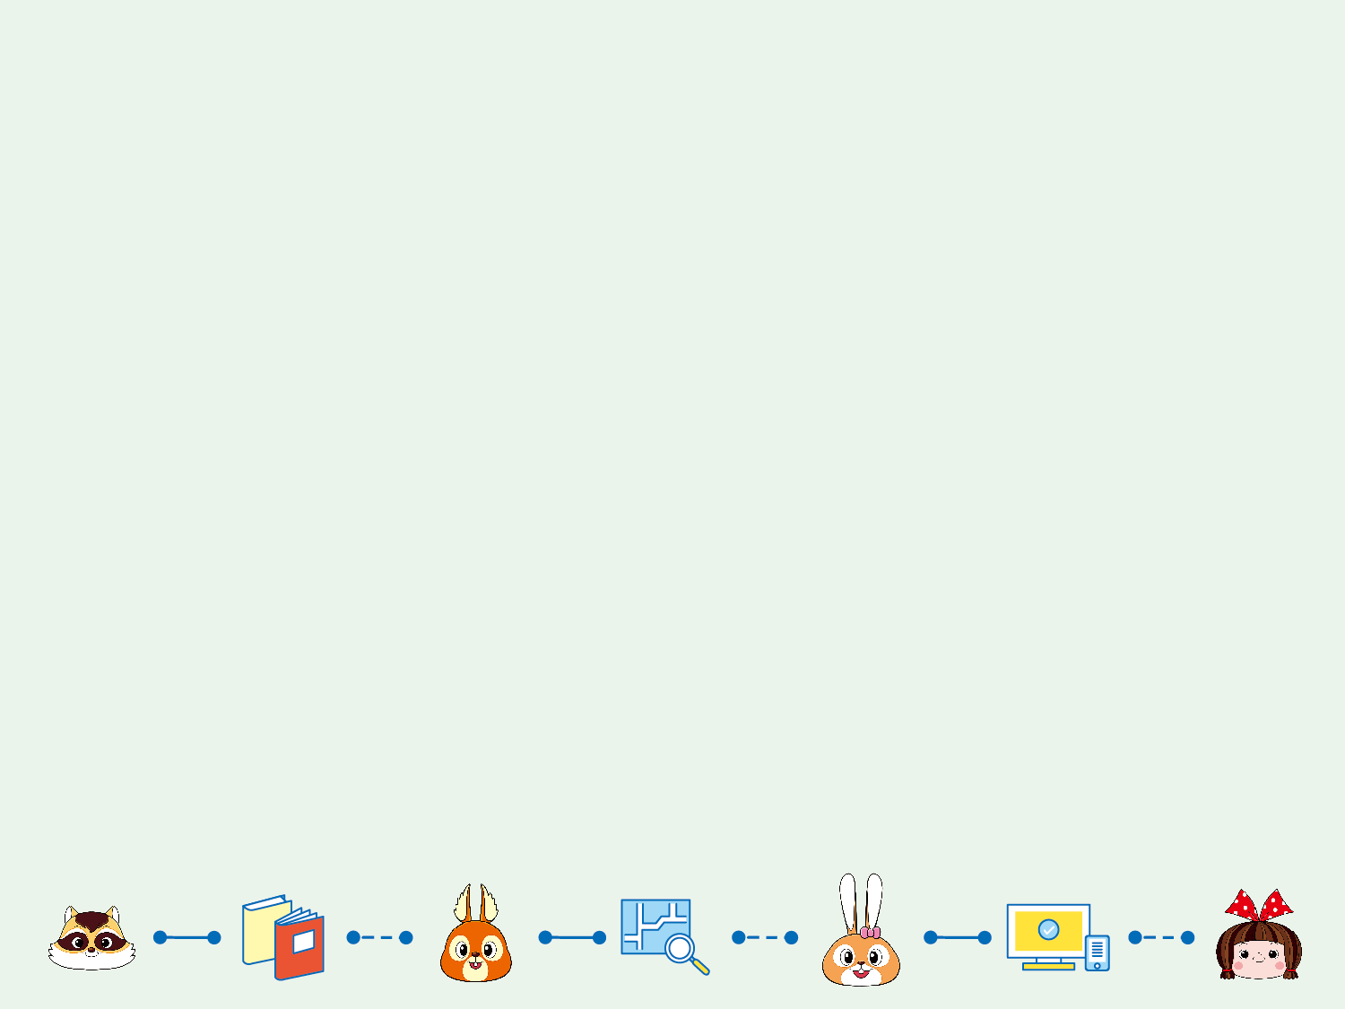
下課了！

